Slide 1

Union européenne
Notes:
Презентация к уроку французского языка в 8 классе по теме «Если бы парни всей Земли …»
УМК «Синяя птица», авторы: Н. А. Селиванова, А. Ю. Шашурина

Slide 2
Презентация
к уроку французского языка в 8 классе по теме №9 «Если бы парни всей Земли …»,
УМК «Синяя птица», авторы:
Н. А. Селиванова, А. Ю. Шашурина
Подготовила:
учитель французского языка
МБОУ «Дрезненская СОШ №1»
Гусева Л.И.

Slide 3
Victor Hugo a souvent évoqué les "Etats-Unis d'Europe", en référence aux Etats-Unis d'Amérique. Son discours prononcé le 21 août 1849, à l'occasion de l'ouverture du Congrès de la Paix à Paris, est resté célèbre.

Slide 4
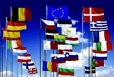

Slide 5
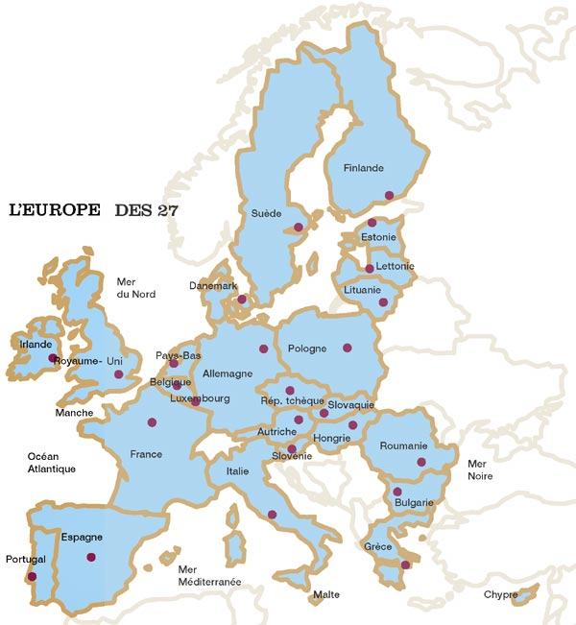

Slide 6
Les pays membres de l’UE et la date de leur adhésion.
1952 Allemagne, Belgique, France, Italie, Luxembourg, Pays-Bas (6)
1973 Danemark, Irlande, Royaume-Uni (6+3=9)
1981 Grèce (9+1=10)
1986 Espagne, Portugal (10+2=12)
1995 Autriche, Finlande, Suède (12+3=15)
2004 Chypre, Estonie, Hongrie, Lettonie, Lituanie, Malte, Pologne, Slovaquie, Slovénie, République tchèque (15+10=25)
2007 Bulgarie, Roumanie (25+2=27)

Slide 7






1952
Allemagne, Belgique, France, Italie, Luxembourg, Pays-Bas (6)

Slide 8



1973
Danemark, Irlande, Royaume-Uni (6+3=9)

Slide 9



1981
Grèce (9+1=10) Espagne, Portugal (10+2=12)
1986

Slide 10



1995
Autriche, Finlande, Suède (12+3=15)

Slide 11










2004
Chypre, Estonie, Hongrie, Lettonie, Lituanie, Malte, Pologne, Slovaquie, Slovénie, République tchèque (15+10=25)

Slide 12


2007
Bulgarie, Roumanie (25+2=27)

Slide 13



Pays candidats
Macédoine Croatie Turquie

Slide 14














Autres pays européens
Albanie | Andorre | Biélorussie | Bosnie-Herzégovine | Islande
Liechtenstein | Moldavie | Monaco | Monténégro | Norvège
Russie | Saint-Marin | Serbie | Suisse | Ukraine
Vatican

Slide 15

Les symboles de l’UE
Le drapeau européen
Les 12 étoiles disposées en cercle symbolisent les idéaux de perfection, de plénitude et d’unité.

Slide 16

9 Mai: Journée de l’Europe
Les idées à l’origine de ce que nous appelons aujourd’hui l’Union européenne ont été exprimées pour la première fois le 9 mai 1950 dans un discours du ministre français des affaires étrangères, Robert Schuman. Ainsi, le 9 mai est célébré chaque année comme l’anniversaire de l’UE.

Slide 17
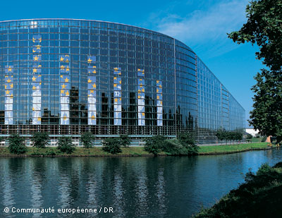
L’hymne européen
La mélodie est celle de la neuvième Symphonie de Beethoven. Quand cet air est joué en tant qu’hymne européen, il n’est pas accompagné de paroles.

Slide 18
«Unie dans la diversité»
Telle est la devise de l’UE.

Slide 19
Les conséquences de l’unification européenne
la paix et la stabilité politique sur tout le continent ;
une prospérité accrue des citoyens européens, grâce à l'extension du modèle socio-économique européen et de la zone euro tout en respectant l'environnement ;
le progrès de la démocratie, par le respect de la Charte des droits fondamentaux de l'Union européenne, qui s'articule autour des principes de dignité, d'égalité, de solidarité et de justice ;
le renforcement du rôle international de l'Europe;
un enrichissement culturel : dans quelques années, l'Union européenne pourrait rassembler une trentaine de pays, de la mer Baltique à la Méditerranée et de l'Atlantique à la mer Noire. Autant de cultures à découvrir et plus de vingt langues parlées ;
une plus grande mobilité des citoyens pour étudier, travailler, résider et entreprendre dans toute l'Europe.

Slide 20
Moins de frontières, plus d’opportunités
Une Europe plus verte
Étudier à l’étranger
Des euros dans vos poches
Emplois et prospérité
L’égalité des chances pour tous
La liberté, la sécurité et la justice pour tous
Exporter la paix et la stabilité

Slide 21


Slide 22


Slide 23


Slide 24


Slide 25


Slide 26


Slide 27


Slide 28
www.europa.eu

